Slide 1
Správa Formosy za dynastie Qing
Taiwan 台湾

Slide 2
Pád dynastie Ming 明朝
2.pol. 17.stol. – pád dynastie Ming a nástup dyn. Qing 清朝
1. vlna čínských imigrantů na Taiwan
1661 připlová Zheng Chenggong 鄭成功 (neboli Koxinga国姓爷) a poráží Holaňdany
Založení království Dong Ning
1662 Zheng Chenggong umírá

Slide 3
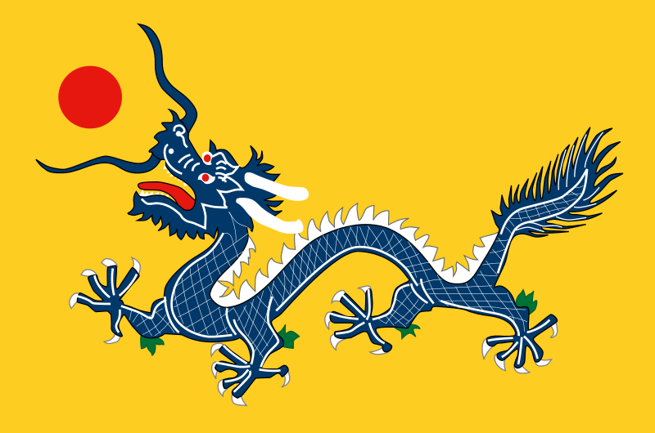
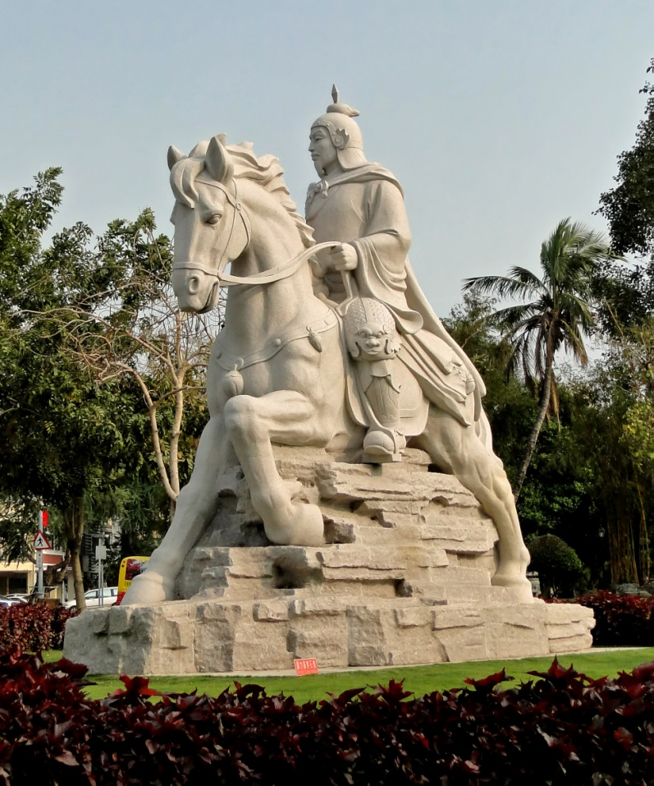
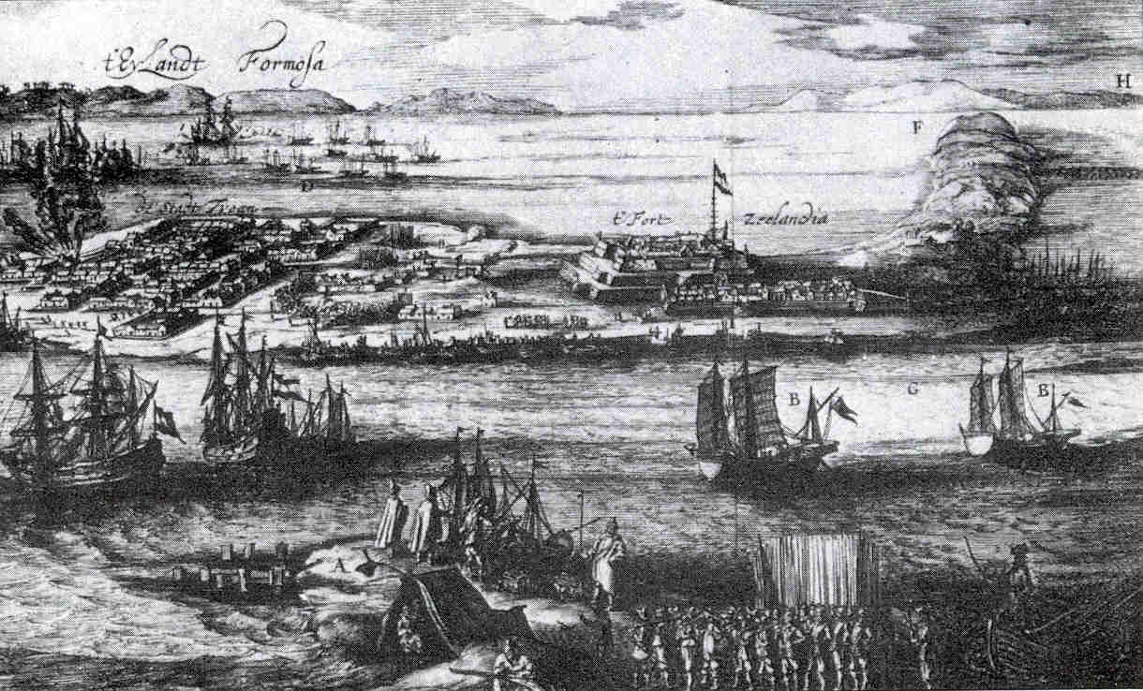
Vlajka Qingské dynastie
Socha Koxingy v Tainanu
Vylodějí Koxingy na Taiwan

Slide 4
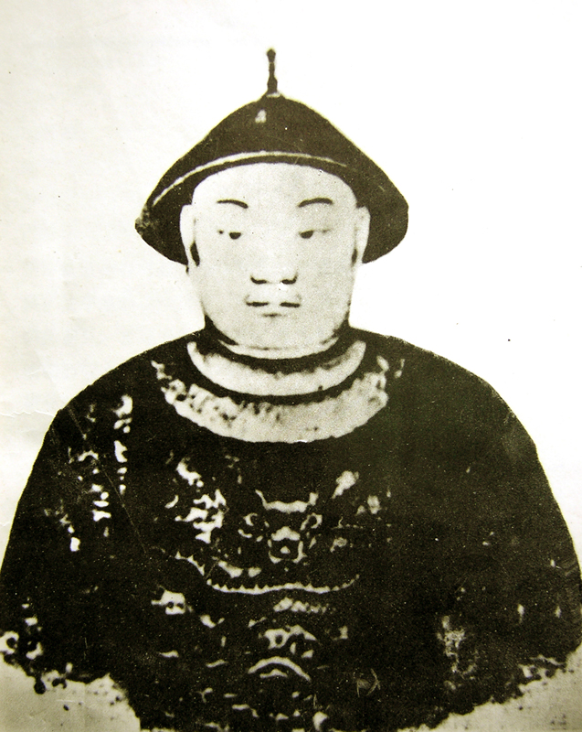
Generál Shi Lang 施琅
1683 Shi Lang poráží Zheng Chenggongova vnuka a Taiwan přechází pod správu Qingů
1684 Taiwan císařským ediktem prohlášen za součást říše Qingů – součást provincie Fujian 福建

Slide 5
Pasivní politika
Potlačování zbytků mingských loajalistů
Služba na Taiwanu maximálně na 3 roky
Nucená emigrace Číňanů z Taiwanu
(přes 100 000 lidí)
„Nařízení o uzavření hor“ – zákaz imigrace do hor

Slide 6
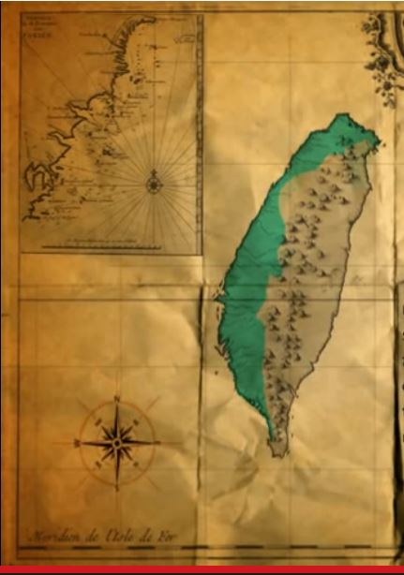
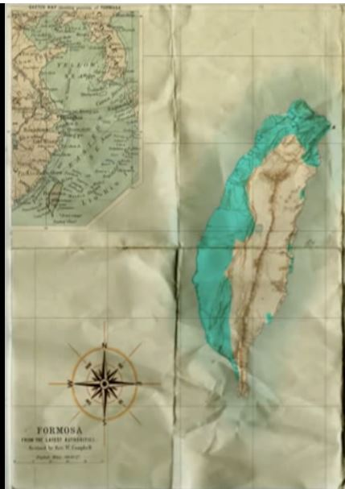
Omezení imigrace na Taiwan, mnoho ilegálních přistěhovalců
1810: asi 200 000 Hanů
1858: asi 2 miliony Hanů

Slide 7
Povstání na Taiwanu
Přes 100 menších či větších povstání
三年一反, 五年一乱 = malé povstání každé 3 roky, velké povstání každých 5 let
Povstání většinou iniciováno imigranty
Nucení domorodců k asimilaci

Slide 8
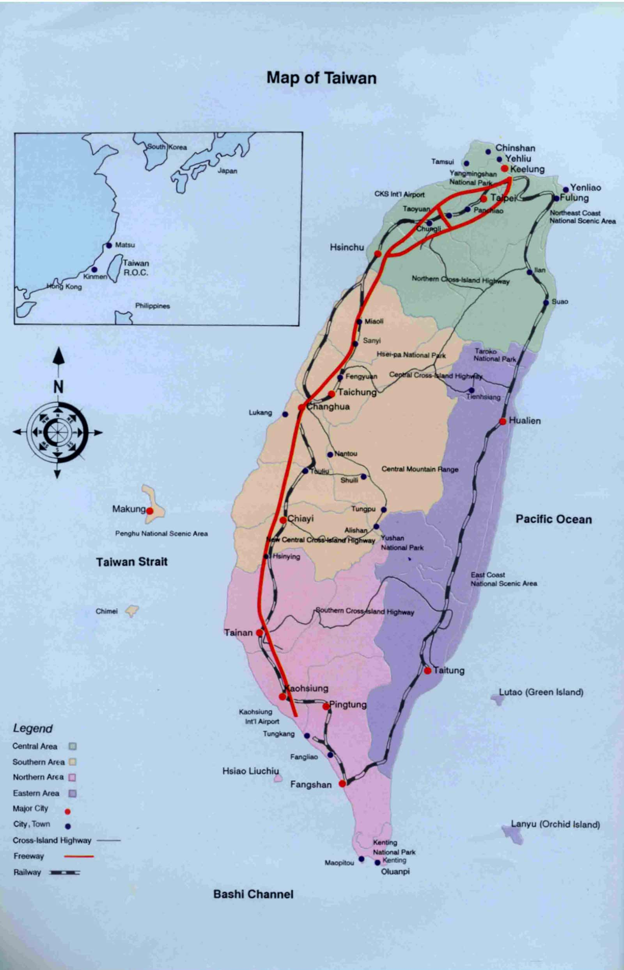
2. Opiová válka
Zájem západních mocností o Taiwan
Tianjinská smlouva 天津条约 – otevření 4 přístavů západnímu obchodu
Nerovnoprávné smlouvy platné i na Taiwanu

Slide 9
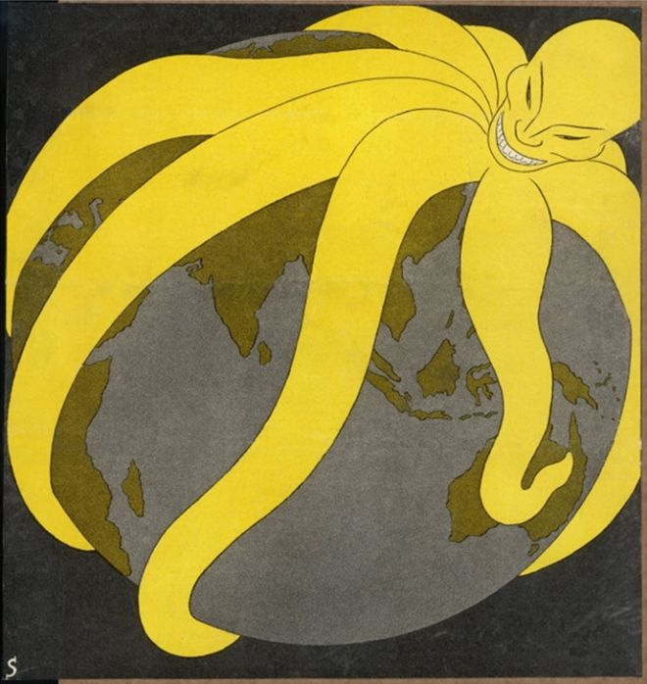
Japonský zájem
1874 – Japonská voj. expedice na Taiwanu
Signál ke změně Qingské politiky

Slide 10
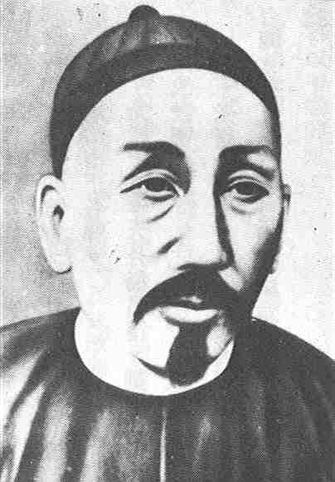
Přechod k aktivní politice
Qingský zájem o rozvoj ostrova
1885 Taiwan se stává samostatnou provincií
Guvernér Liu Mingchuan刘铭传
Posílení obrany
Rozvoj infrastruktury
Daňové reformy
Rozšíření zem. půdy
Zakládání škol a nemocnic

Slide 11
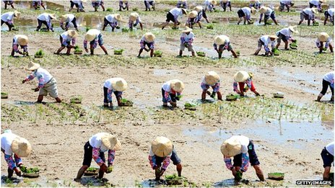
Taiwanské zemědělství
Pěstování cukrové třtiny na jihu vs. Pěstování rýže a čaje na severu
Rozvoj severu -> 1894 se hl. město přesouvá do Taipeie台北

Slide 12
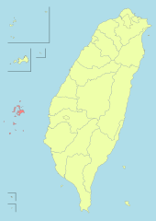
Japonská kolonie
1895 - Okupace Peskador 澎湖縣 vede k podepsáni Šimonosecké smlouvy下关条约 -> Peskadory i Taiwan podstoupeny Japonsku
1% obyvatel utíká do Číny

Slide 13
Shrnutí
1683-1895 Taiwan spravován pod Qingskou vládou
Navzdory velmi omezené možnosti imigrace proběhl obrovský nárůst čínské populace
Od původní pasivní politiky změna k modernizačním reformám

Slide 14
Zdroje:
http://www.taiwan-info.de/html/english/TWPAPERe.htm
LIŠČÁK, Vladimír. Taiwan. Vyd. 1. Praha: Libri, 2003, 142 s. ISBN80-7277-097-7.
http://en.wikipedia.org/wiki/Taiwan_under_Qing_rule#cite_note-3
http://eh.net/encyclopedia/the-economic-history-of-taiwan/
http://www.taiwan-info.de/html/english/TWPAPERe.htm
http://wiki.cinstina.upol.cz/index.php/Taiwan#Taiwan_pod_vl.C3.A1dou_dynastie_Qing

Slide 15
http://photo.hanyu.iciba.com/upload/encyclopedia_2/a0/61/bk_a061c262e420e1435b19f959abf254f5_Y26Nd3.jpg
http://upload.wikimedia.org/wikipedia/commons/thumb/d/dd/Flag_of_the_Qing_dynasty_%281889-1912%29.svg/800px-Flag_of_the_Qing_dynasty_%281889-1912%29.svg.png
http://en.wikipedia.org/wiki/History_of_Taiwan#mediaviewer/File:Statue_of_Koxinga,_Tainan.jpg
http://www.taiwan-info.de/html/english/TWPAPERe.htm
http://photo.hanyu.iciba.com/upload/encyclopedia_2/a0/61/bk_a061c262e420e1435b19f959abf254f5_Y26Nd3.jpg
http://mapsof.net/uploads/static-maps/Map_Taiwan.jpg
https://nationaldemokraten.dk/wp-content/uploads/2014/11/yellowperil.jpg
http://blog.taiwan-guide.org/wp-content/uploads/formosa-flag-1895.gif
http://news.bbcimg.co.uk/media/images/66662000/jpg/_66662995_rice_taiwan.jpg
https://www.youtube.com/watch?v=tMY8WVtRtCs&feature=youtu.be
Bojovníci duhy, 2011

Slide 16
Děkujeme za pozornost
Roman Bařina
Tereza Kochová
Dějiny a kultura Taiwanu
Jaro 2015

